Slide 1
第8.5节
DBSCAN聚类

Slide 2
五、DBSCAN算法
基本原理
5.1
基本概念
DBSCAN是一种基于密度的聚类算法，根据数据分布的密集程度来划分簇。该算法将数据分为核心对象、边界对象和噪声对象，在不同密度区域检测任意形状的簇，并识别噪声数据

Slide 3
五、DBSCAN算法
基本原理
5.1
基本概念

Slide 4
五、DBSCAN算法

Slide 5
五、DBSCAN算法
聚类流程
5.3
高斯混合聚类算法的流程如下：

Slide 6
五、DBSCAN算法
应用与评价
5.4
应用场景：适用于识别复杂形状的簇，并且能够有效识别和处理异常点
时间复杂度
使用KD-Tree或R-Tree进行空间索引
空间复杂度
优点：不需要在提前指定簇的数量，便可识别任意形状的簇
缺点：聚类结果依赖于参数的选择，参数设置不当可能导致过多噪声点或簇的合并
DBSCAN是一种基于密度的聚类算法，能够发现任意形状的簇，并且能自动处理噪声数据

Slide 7
五、DBSCAN算法
实践案例：基于DBSCAN的用户信用卡数据聚类
5.5
来自Kaggle的用户信用卡数据集，该数据集包含8950个用户的信用卡数据，具体字段包括：CUST_ID（用户编号）、BALANCE（余额）、BALANCE_FREQUENCY（余额频率），PRC_FULL_PAYMENT（全款支付占比），TENURE（信用卡期限）等18个字段
CUST_ID | BALANCE | BALANCE_FREQUENCY | … | PRC_FULL_PAYMENT | TENURE
C10001 | 40.90075 | 0.818182 | … | 0 | 12
C10002 | 3202.467 | 0.909091 | … | 0.222222 | 12
C10003 | 2495.149 | 1 | … | 0 | 12
… | … | … | … | … | …
C10007 | 627.2608 | 1 | … | 1 | 12
C10008 | 1823.653 | 1 | … | 0 | 12

Slide 8
五、DBSCAN算法
实践案例：基于DBSCAN的用户信用卡数据聚类
5.5
1.模型构建。在Python中，DBSCAN算法可以调用sklearn.cluster模块中DBSCAN类构建学习器进行实现
2.参数调整。eps”参数表示 邻域半径；“min_samples”参数表示数据成为核心点时，其 邻域内的最小数据量；“metric”参数表示数据之间的距离计算方式，有“cityblock”，“cosine”，“euclidean”，“l1”，“l2”，“manhattan”6种距离，默认为“euclidean”；“algorithm”参数表示最近邻模块通过计算距离寻找最近邻居的算法，有“auto”，“ball_tree”，“kd_tree”，“brute”4种算法，默认为“auto ”

Slide 9
五、DBSCAN算法
实践案例：基于DBSCAN的用户信用卡数据聚类
5.5
数据预处理
标准化；
PCA降维：高维数据转化为二维数据

Slide 10
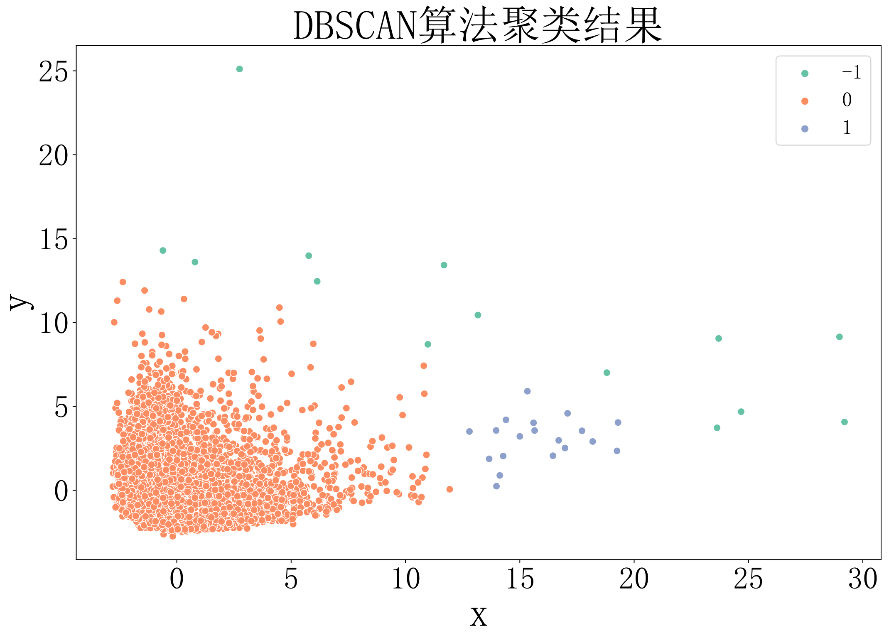
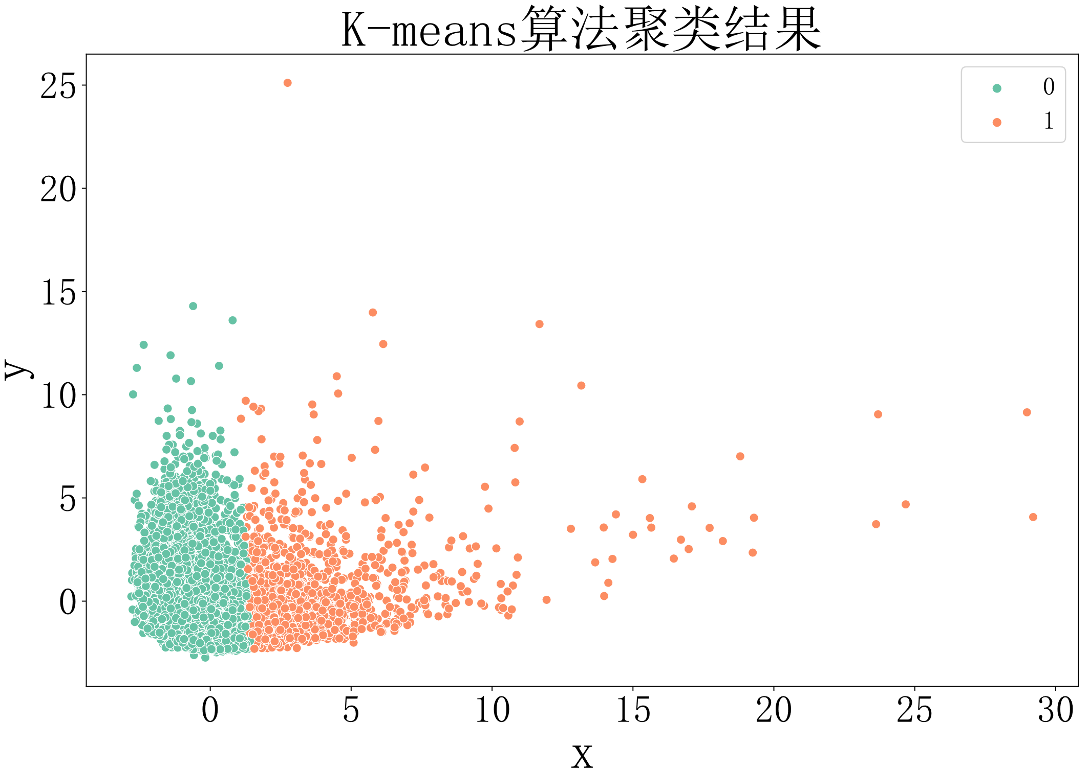
五、DBSCAN算法
实践案例：基于DBSCAN的用户信用卡数据聚类
5.5
从输出结果可以发现，经过降维处理，数据被降维到为x，y两个属性。通过设置适当的参数，使得两个算法能够将数据集划分为2个簇。DBSCAN算法能根据将非线性数据的高密度区域进行聚类，而K-means算法则无法有效的聚类此类型的数据。DBSCAN和K-means算法结果的轮廓系数值表明，在同一聚类数量时，此数据集上采用DBSCAN算法的聚类结果要优于K-means算法。
输出结果
DBSCAN算法的轮廓系数: 0.801
K-means算法的轮廓系数: 0.460

Slide 11
恳请批评指正！

